Slide 1
COMMUNITY OR MOBILITY PROGRAMME INVOLVED of Erasmus+ KA1 ACCREDITATION national reference number 2022-1-RO01-KA121-SCH 000063366
,, Training pentru bunăstare și reziliență pentru profesori”
Curs ,,Wellbeing and resilience training for teachers”
Perioada 25- 29 noiembrie 2022, Madrid Spania
-DISEMINARE-
Prof. Înv. Primar Treică Alina Georgiana
Școala Gimnazială Nr.3 Doicești

Slide 2
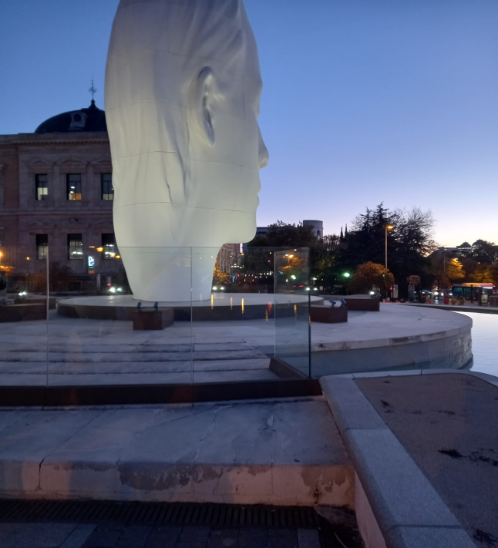
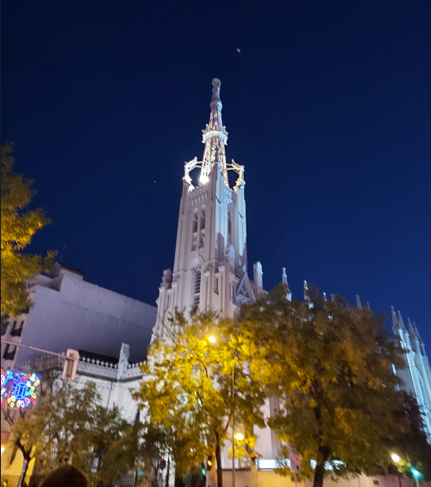
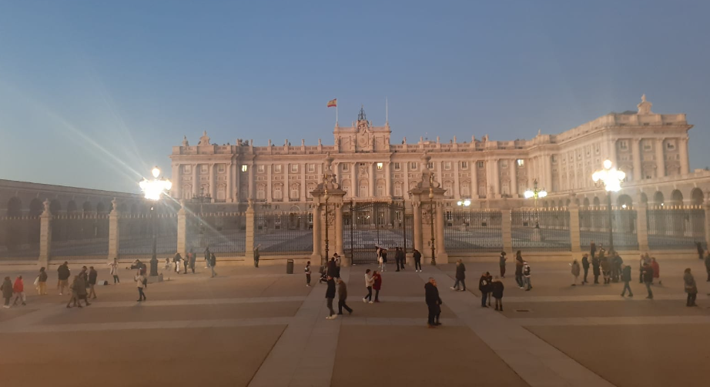
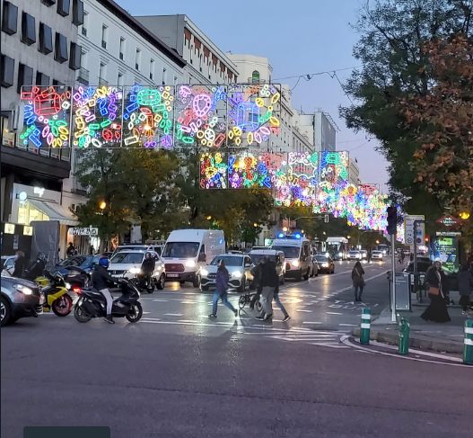
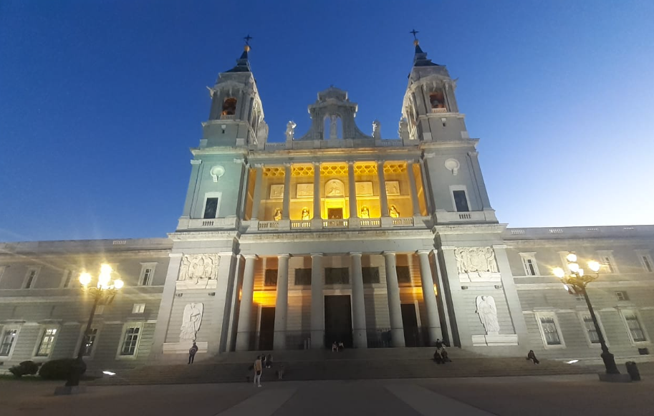
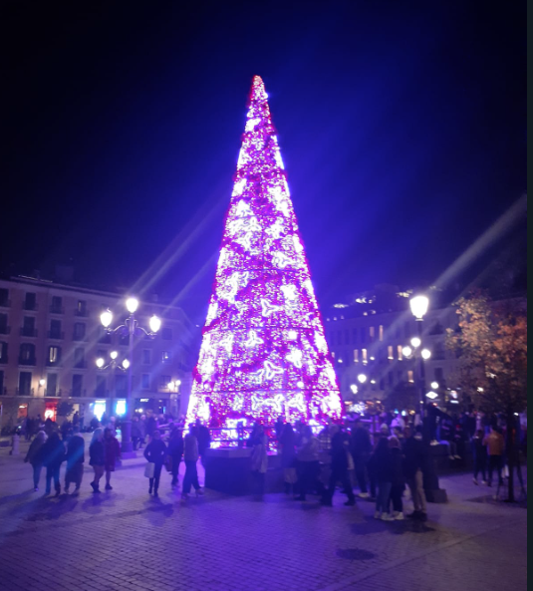
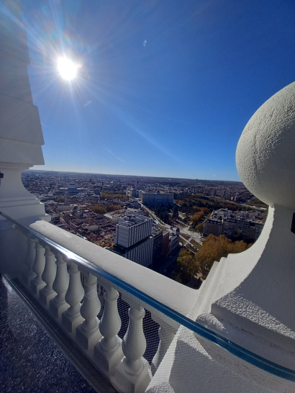
SPANIA, MADRID

Slide 3
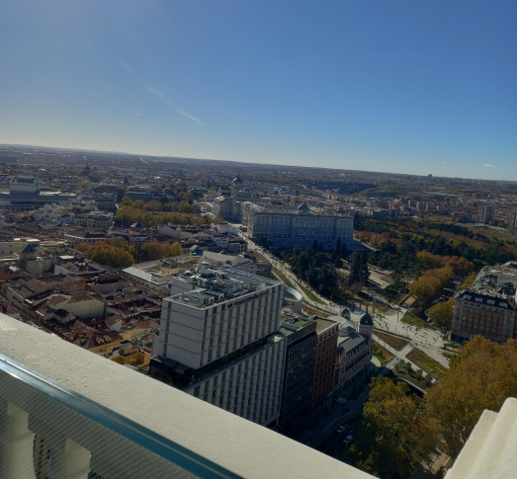
Spania este situată în Sud-Estul Europei, în Peninsula Iberică, înconjurată de Oceanul Atlantic, Golful Vizcaya, Munţii Pirinei şi Marea Mediterană.
Capitala: Madrid
Limba oficială: spaniolă
Stat membru al UE de la: 1 ianuarie 1986
Moneda: euro. Stat membru al zonei euro de la 1 ianuarie 1999
Spațiul Schengen: Stat membru al spațiului Schengen de la duminică, 26 martie 1995
Madrid este servit de Aeroportul Internațional Barajas. Metroul madrilen este una dintre cele mai extinse și mai rapid dezvoltate rețele de metrou din lume. În centrul Madridului, în Plaza de Castilla, se află 4 zgârie-nori cu înălțimi cuprinse între 236 și 250 metri.

Slide 4
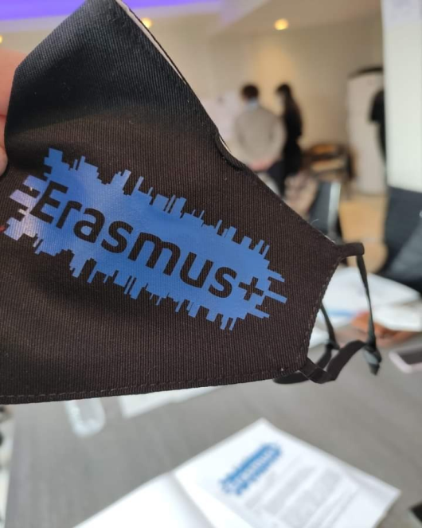
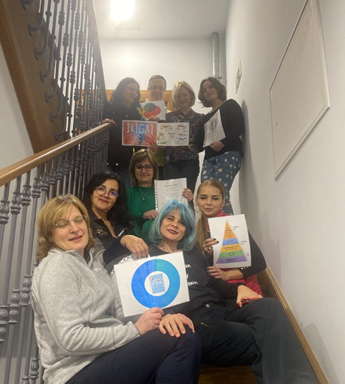
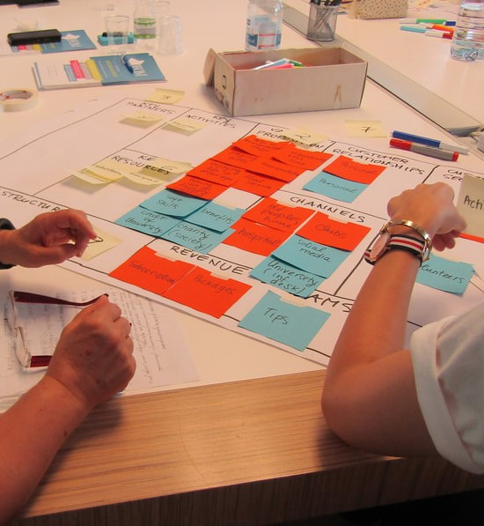
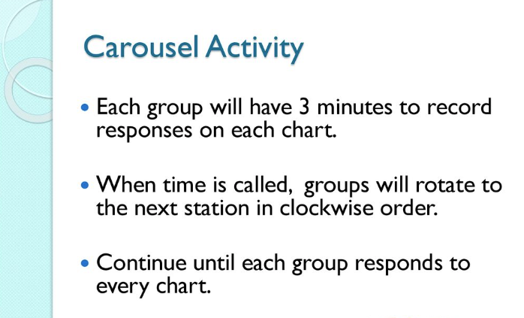
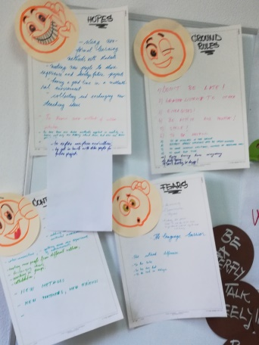
Prima zi de curs :
Sa ne cunoastem! Jocuri de energizare- Introducere curs,profilul participantului in context international
- Metoda caruselului(contributii, temeri, asteptari,reguli de baza)

Slide 5
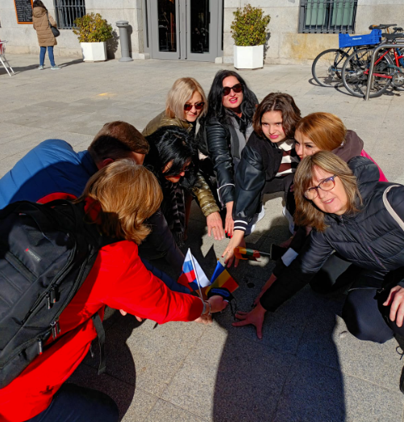
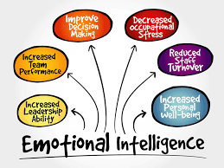
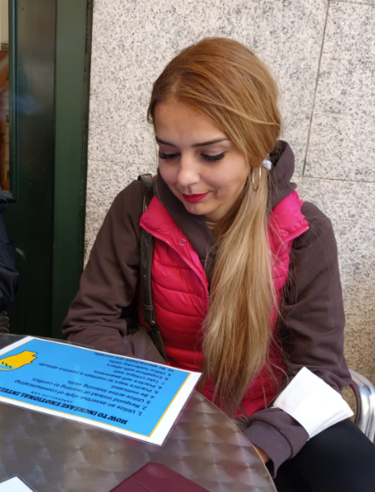

A doua zi de curs:
Abilități soft vs inteligență emoțională (EQ). De ce este importantă inteligența emoțională în soft skills? Care sunt abilitățile soft care se încadrează în EQ? Importanța EQ la locul de muncă. Pranz intercultural. Prezentarea țării/ Prezentarea instituției.
Am discutat despre cum să gestionăm emoţiile într-o manieră utilă, constructivă, astfel încât să ştim cum să ieşim rapid din blocaje, pentru a ne putea bucura de micile plăceri cotidiene.
Am discutat despre cum functioneaza motivatia intrinseca, am descoperit lucruri noi despre propria persoana si am ramas cu un nivel crescut de motivatie si energie pozitiva.

Slide 6
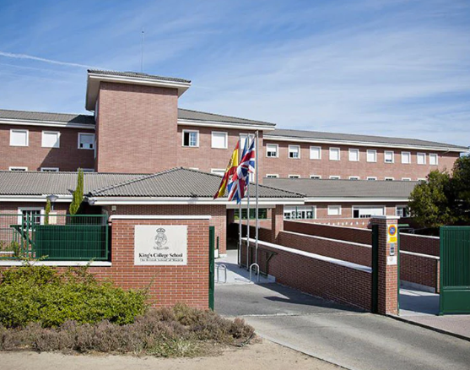
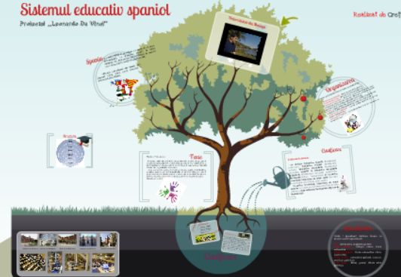
Prezentarea sistemului de învățământ-Spania
Sistemul de învățământ din Spania este împărțit în patru niveluri:
preșcolar - de la 2 la 6 ani;
primar, sau de bază, - de la 6 la 16 ani;
Liceu- în care elevii învață de la 16 la 18 ani;
superior.
În 2007, a fost aprobat un proiect de lege, conform căruia educația copiilor de la șase la șaisprezece ani a devenit obligatorie.
Grădinițele și școlile finanțate de guvern sunt gratuite. Sistemul de educație de bază din Spania, pe lângă organizațiile publice și private, include și instituții de învățământ religios care sunt susținute financiar de Biserica Catolică.

Slide 7
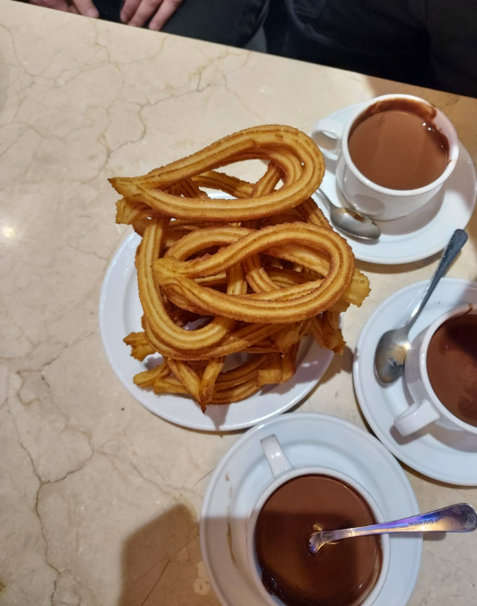
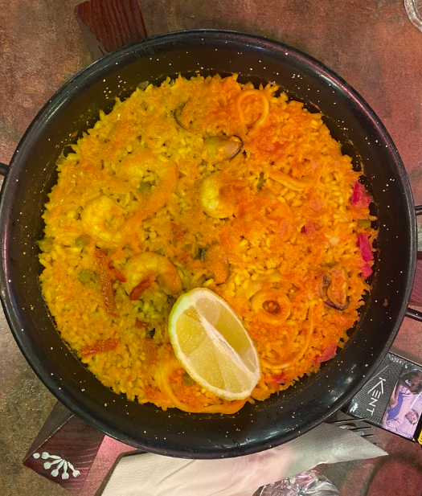
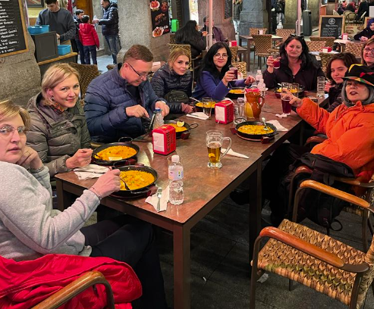
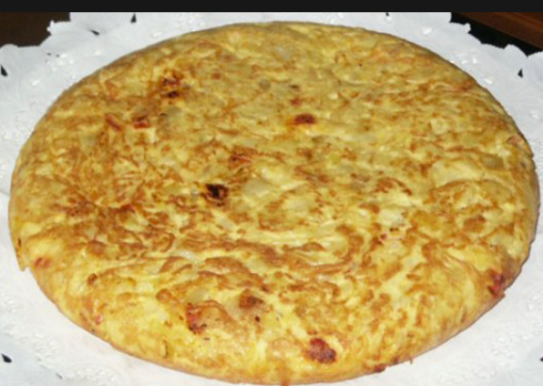

Slide 8
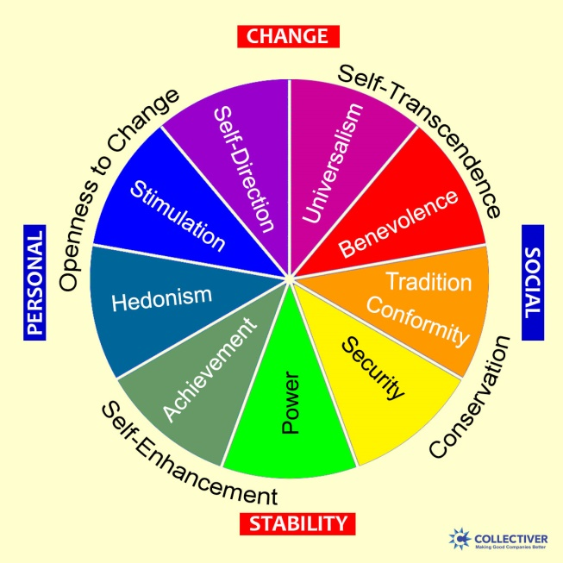
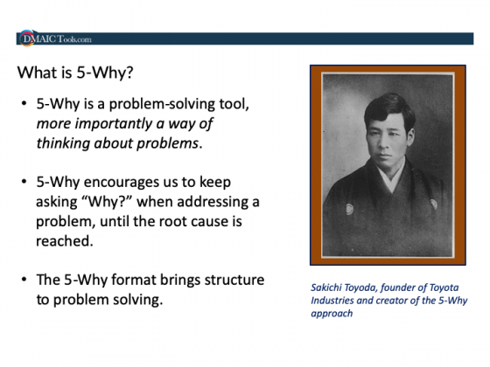
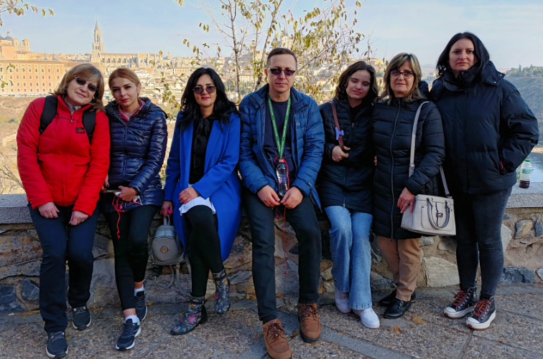
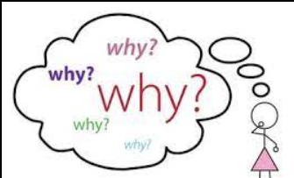
A treia zi de curs:
Valori personale;
5 ,,De ce ,,tehnica;
Teoria valorilor umane de bază a lui Shalom H. Schwartz;
Automotivare pentru realizare;
Conștientizarea de sine și stima de sine;
Puterea emoțiilor; Conștientizarea emoțională de sine.

Slide 9
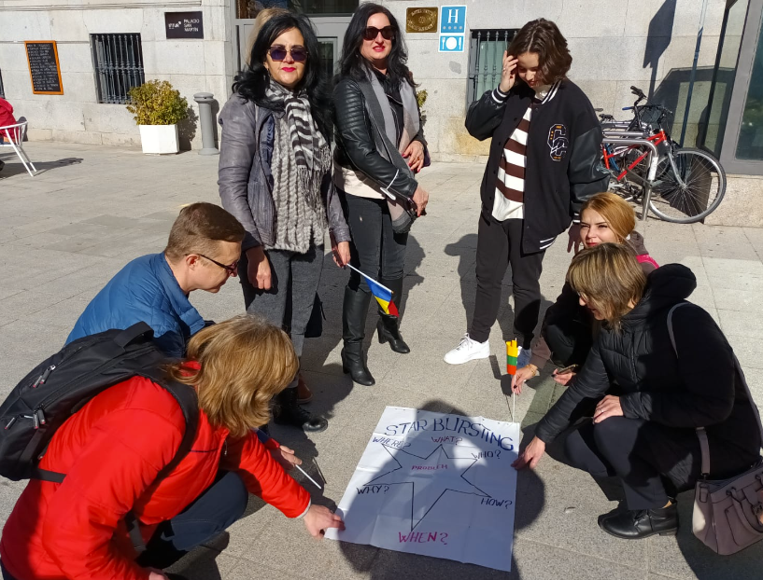
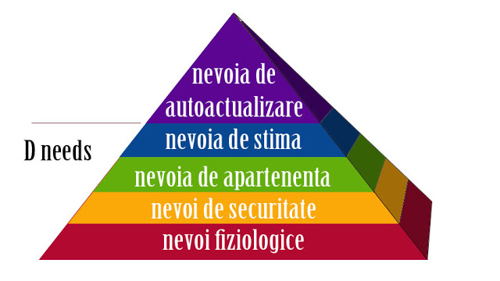
PIRAMIDA NEVOILOR

Slide 10
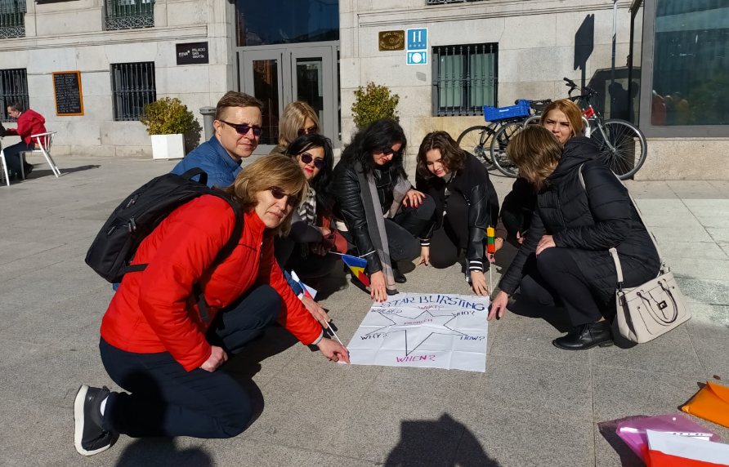
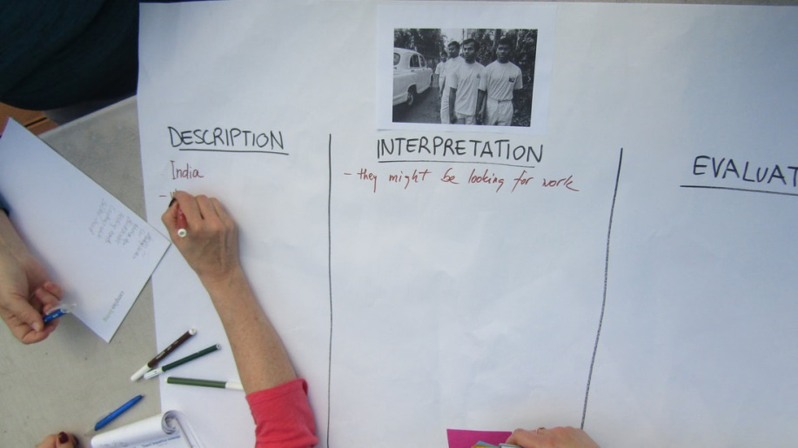
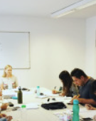
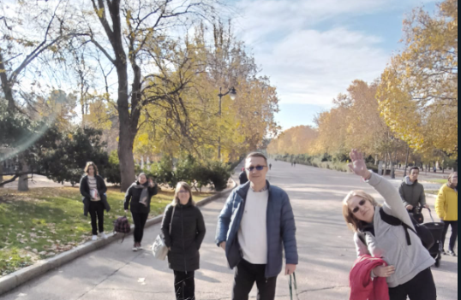
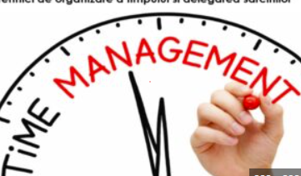
A patra zi
Am vorbit despre:
Managementul stresului în școală;
Strategii de prevenire și de a face față stresului;
''To Do List'' - 5 moduri mai inteligente de a te organiza pentru a reduce stresul;
Cum să sprijiniți elevii să gestioneze situațiile stresante.

Slide 11
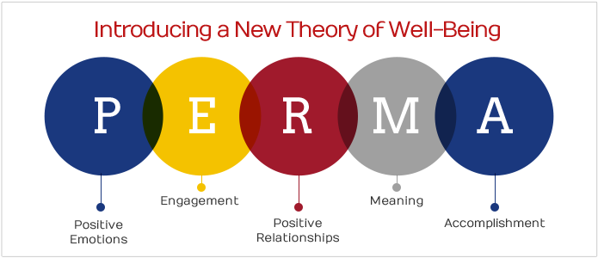
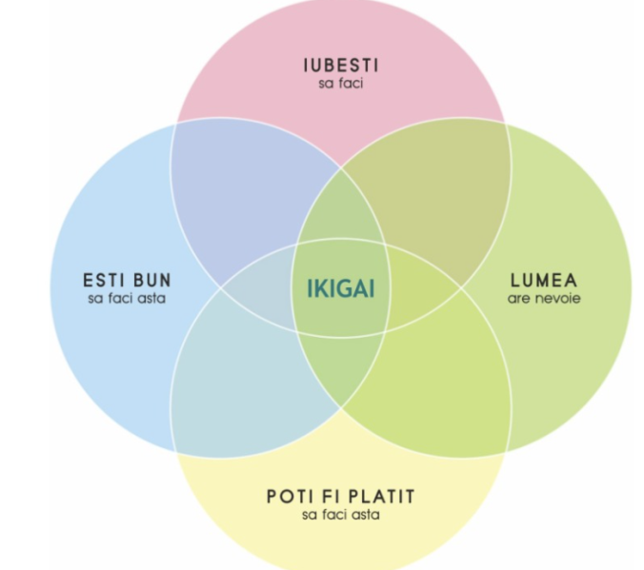
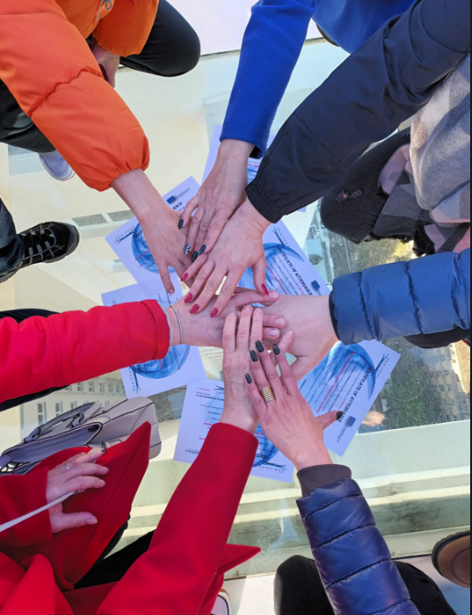
A cincea zi
Am discutat despre:
Ce este creativitatea?
Principii cheie și beneficii ale creativității în dezvoltarea abilităților soft.
Modalități de a vă stimula creativitatea.
Exercițiu: Metoda Starbursting pentru a stimula creativitatea.
Creativitate și rezistență; Gândire constructivă.
Planificarea activitatilor de diseminare si valorificare.
Plan calitativ de diseminare. Diferențele dintre promovare și diseminare.
Spațiu pentru discuții privind viitoarea cooperare și planificarea activităților ulterioare

Slide 12
